Slide 1


Linha da vida
LotusTech

Slide 2



Linha da vida
LotusTech
2017

Slide 3

Linha da vida
LotusTech
2017
Jan/2018

Slide 4

Linha da vida
LotusTech
2017
Jan/2018
Dez/2018
VS

Slide 5


Linha da vida
LotusTech
Mar/2019
+
2017
Dez/2018
VS
Jan/2018

Slide 6


Out/2019
+
Linha da vida
LotusTech
Mar/2019
2017
Dez/2018
+
VS
Jan/2018

Slide 7

Linha da vida
LotusTech
Mar/2019
2017
Dez/2018
+
VS
Out/2019
+
Jan/2018
2020...

Slide 8
Linha da vida
LotusTech
Mar/2019
2017
Dez/2018
+
VS
Out/2019
+
Jan/2018
2020...

Slide 9
Contexto
LotusTech
Definição: Pensar com grande concentração de espírito
Existem várias vertentes de meditação (budista, hindu, chinesa e guiada)
Foco para meditação guiada
Meditação pode trazer vários benefícios
(- estresse, - ansiedade, - dores, + empatia, + concentração e + qualidade de sono)

Slide 10

Objetivo
LotusTech
Objetivos de Desenvolvimento Sustentável da ONU

Slide 11

Objetivo
LotusTech
Objetivos de Desenvolvimento Sustentável da ONU

Slide 12
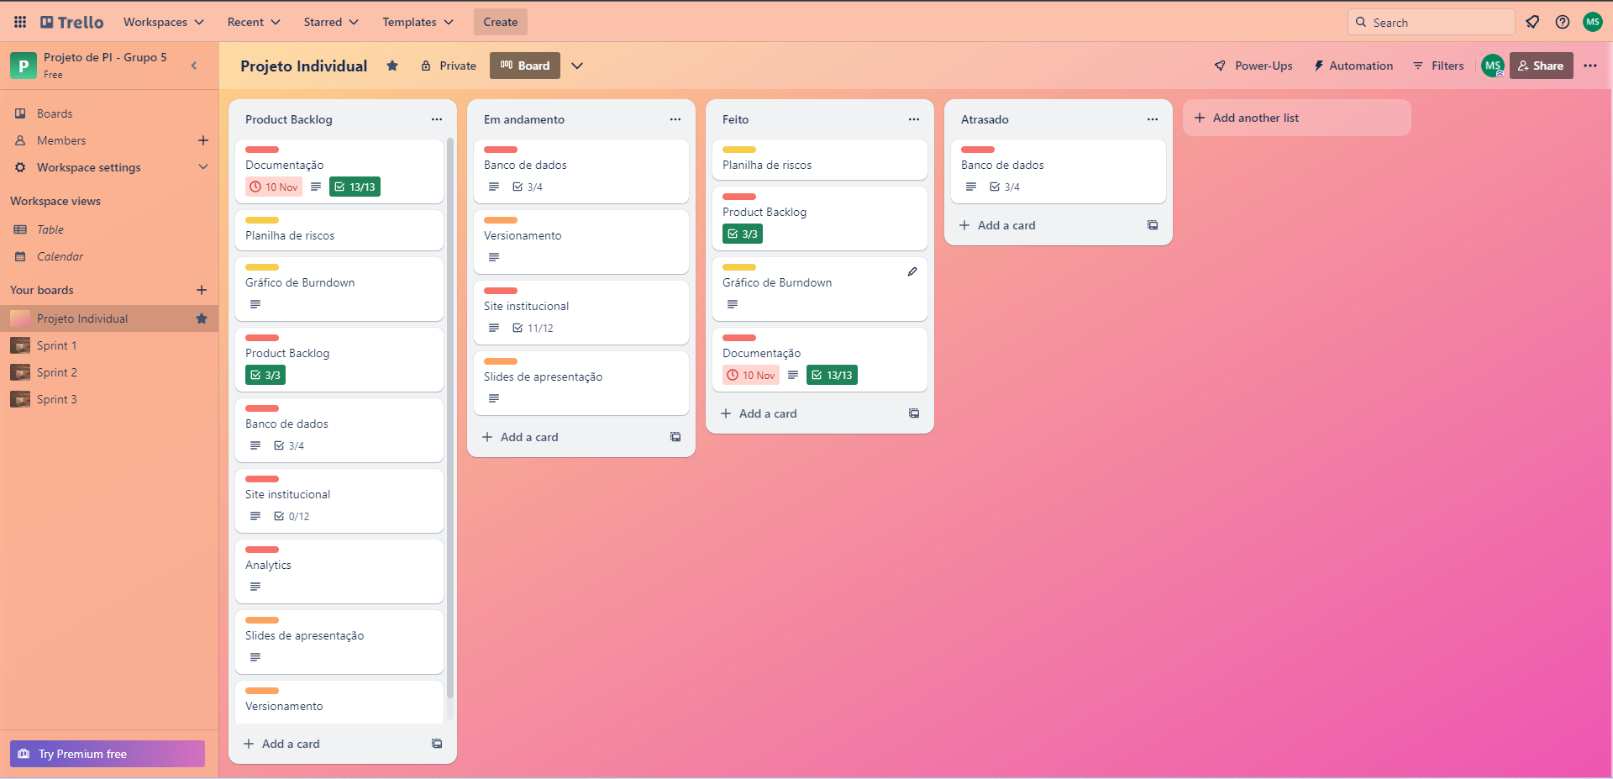
Ferramenta de gestão
LotusTech
Trello

Slide 13
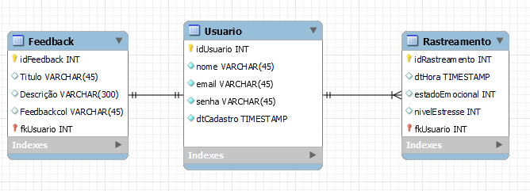
Modelagem lógica
LotusTech

Slide 14
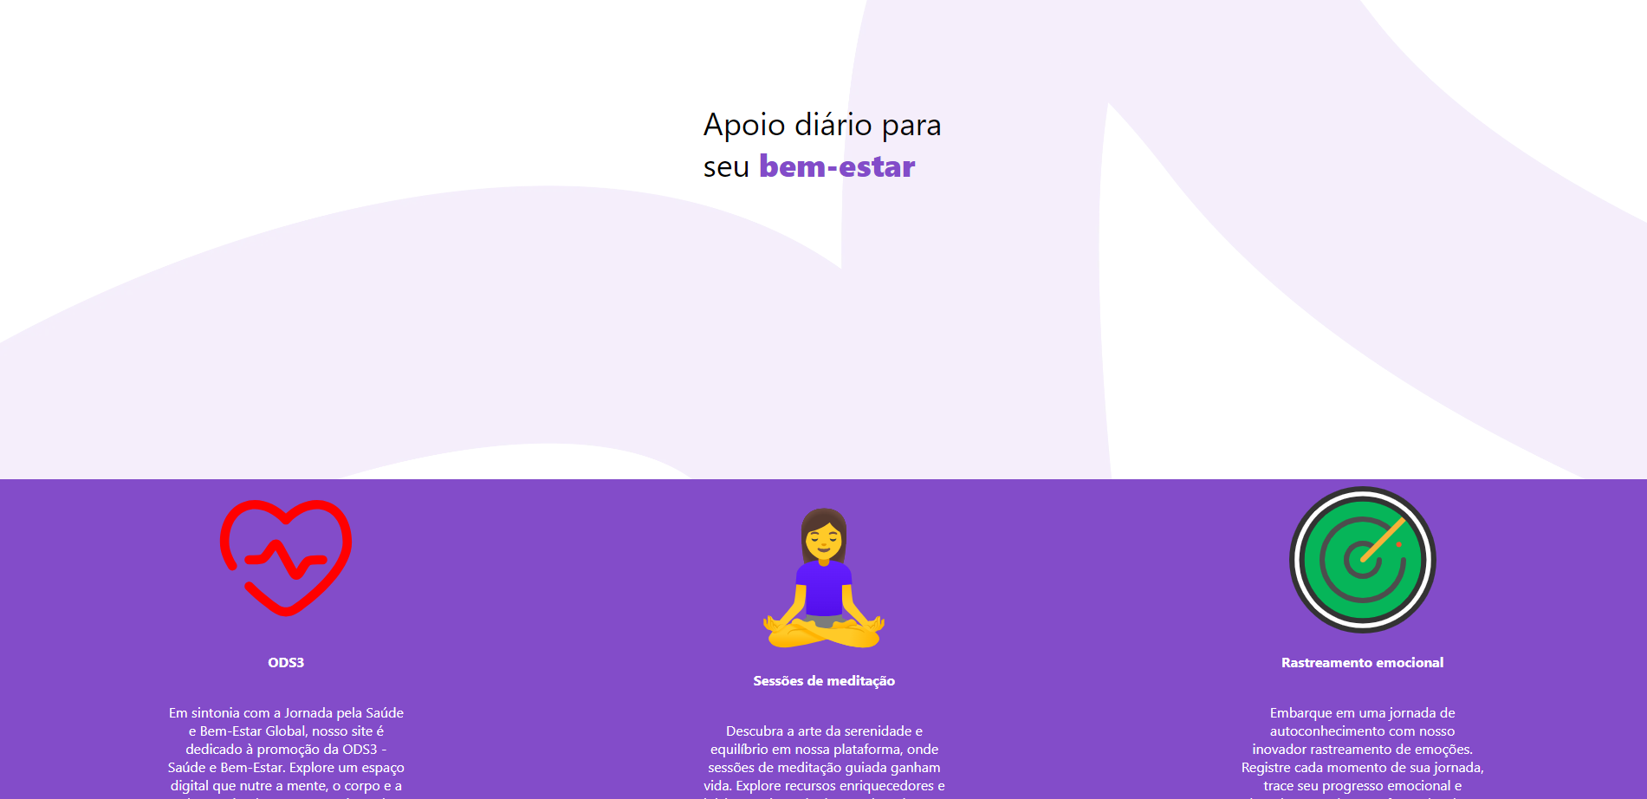
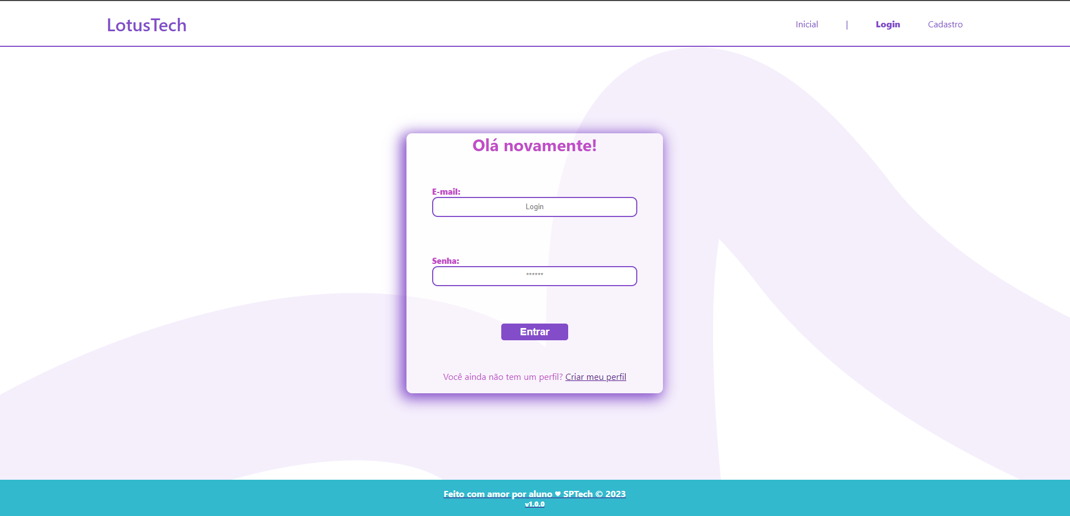
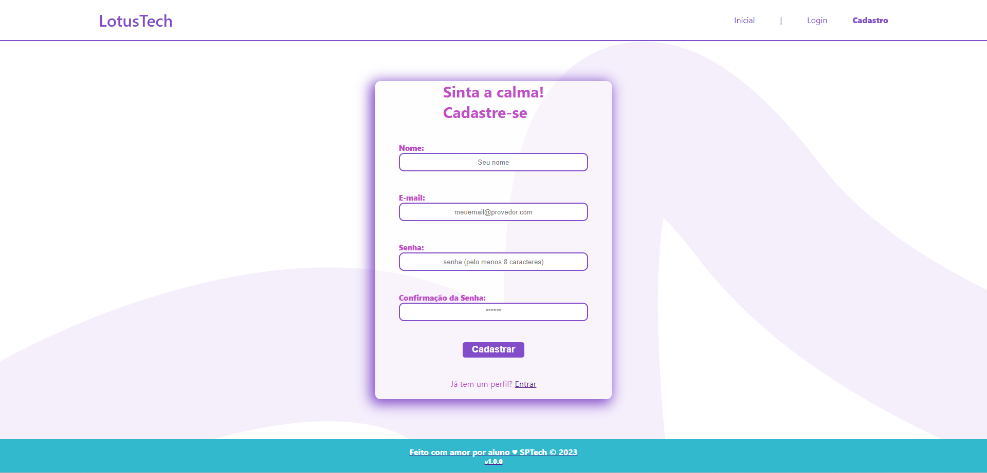
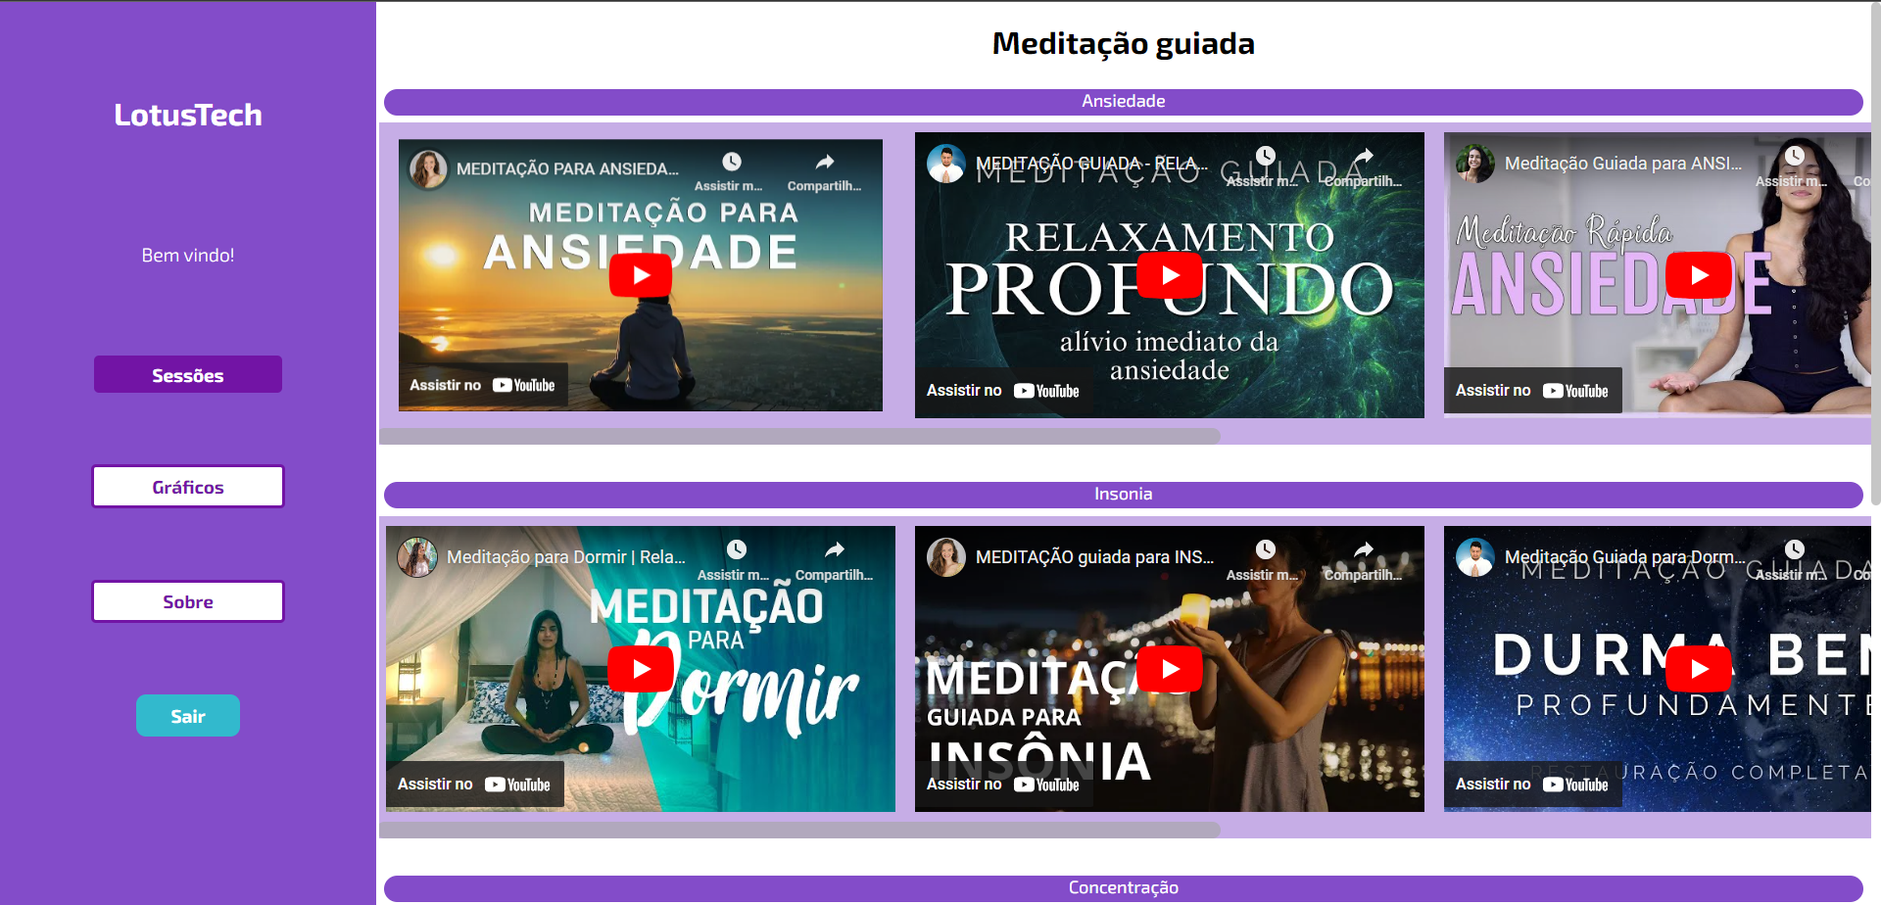
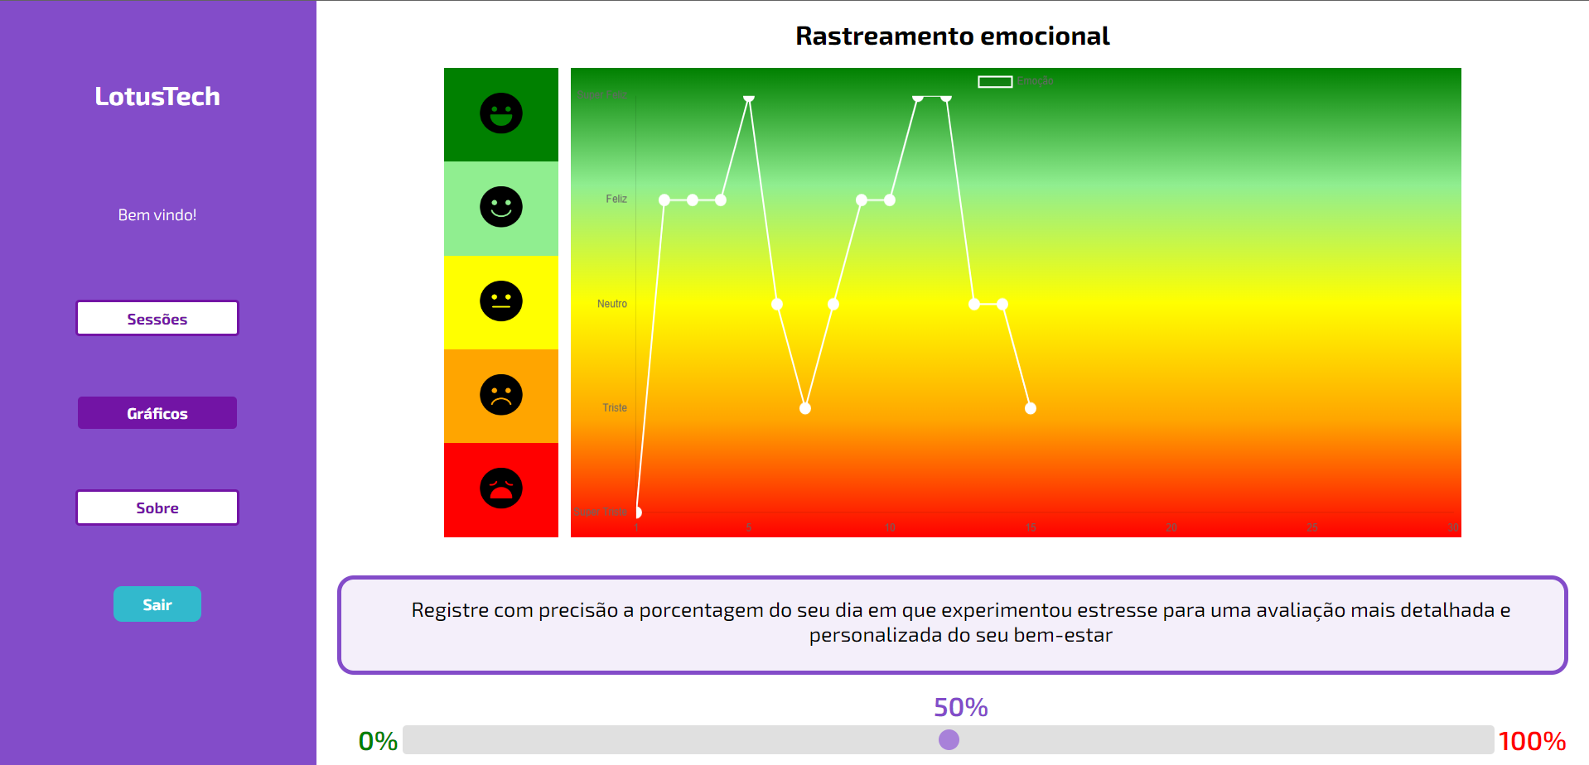
Site institucional
LotusTech

Slide 15






Product owner
Luca
Scrum Master
Marcelo

Slide 16
Scrum Master
Marcelo
Desenvolvedor
Pedro

Slide 17
Desenvolvedor
Pedro
Desenvolvedora
Isabella

Slide 18
Desenvolvedora
Isabella
Desenvolvedora
Giulia

Slide 19
Desenvolvedora
Giulia
Desenvolvedora
Karen

Slide 20
Desenvolvedora
Karen

Slide 21
Segmento
Contexto

Slide 22

Contexto
Segmento
Maturação de vinho no Brasil

Slide 23

Contexto
Segmento
Maturação de vinho no Brasil
Evolução na qualidade do vinho

Slide 24

Contexto
Segmento
Maturação de vinho no Brasil
Evolução na qualidade do vinho
Monitoramento de temperatura e umidade

Slide 25
Contexto
Segmento
Problema
Maturação de vinho no Brasil
Evolução na qualidade do vinho
Monitoramento de temperatura e umidade

Slide 26

Contexto
Problema
Aumento de risco de fungos devido à alta umidade

Slide 27

Contexto
Problema
Aumento de risco de fungos devido à alta umidade
Evaporação de vinho por aumento da temperatura

Slide 28

Contexto
Problema
Aumento de risco de fungos devido à alta umidade
Evaporação de vinho por aumento da temperatura
Perdas de 2% a 8% por barrica

Slide 29
Contexto
Problema
Aumento de risco de fungos devido à alta umidade
Evaporação de vinho por aumento da temperatura
Perdas de 2% a 8% por barrica
Diagrama
Solução

Slide 30
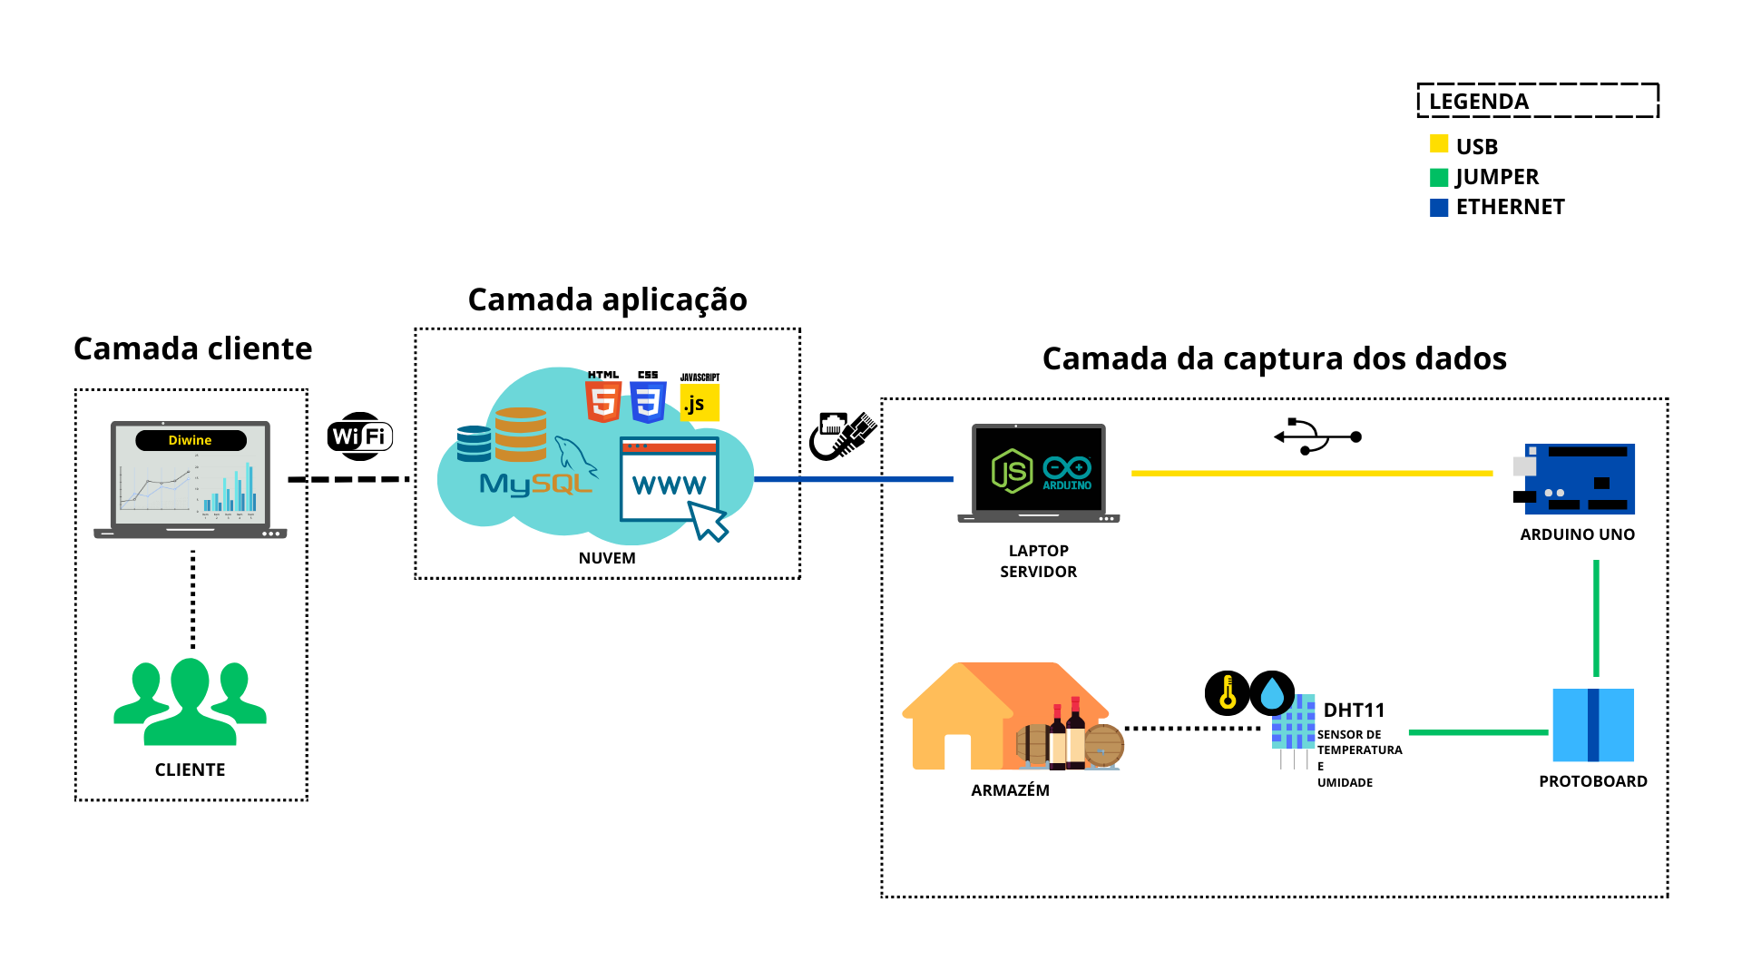
Diagrama
Solução
Camadas

Slide 31
Diagrama
Solução
Camada
Captura dos dados

Slide 32
Diagrama
Solução
Camada
Aplicação

Slide 33
Ferramenta de gestão
Diagrama
Solução
Camada
Cliente

Slide 34
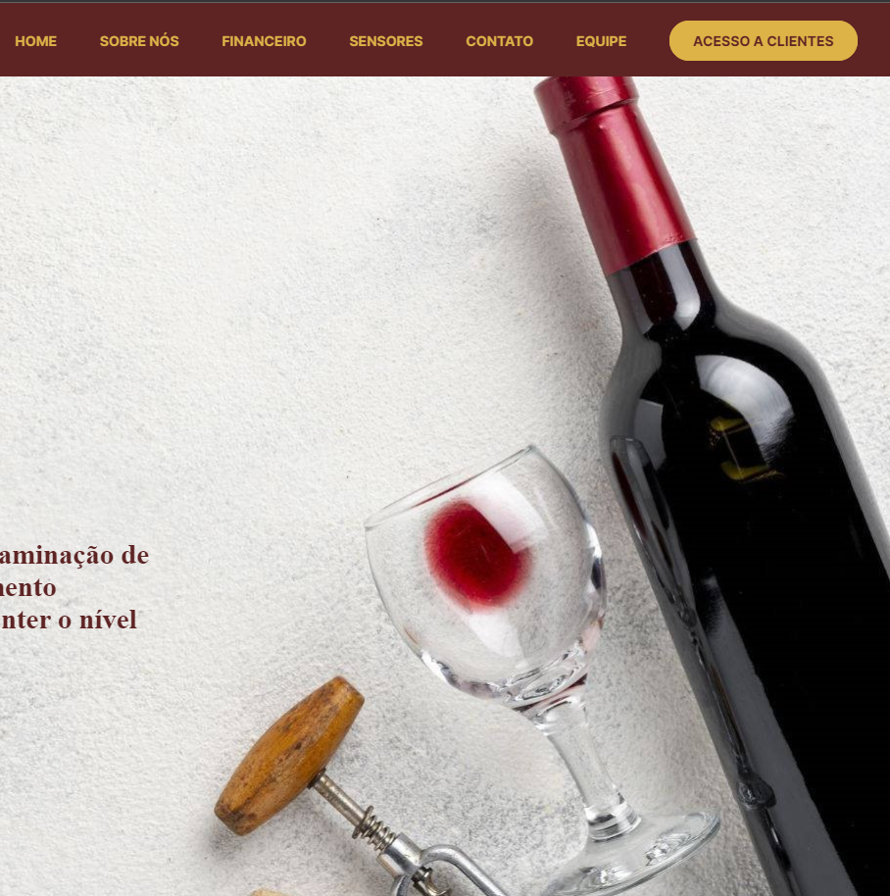
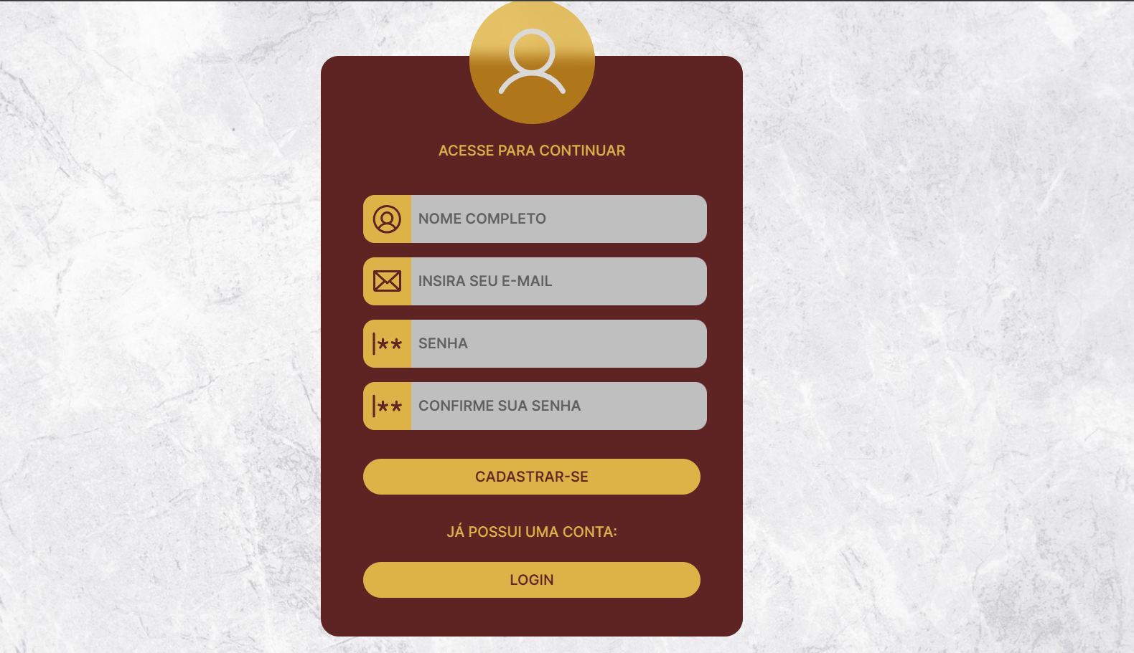
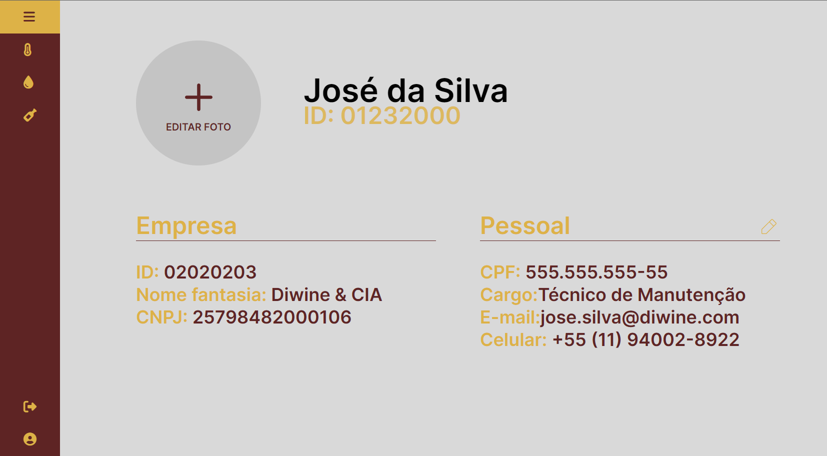
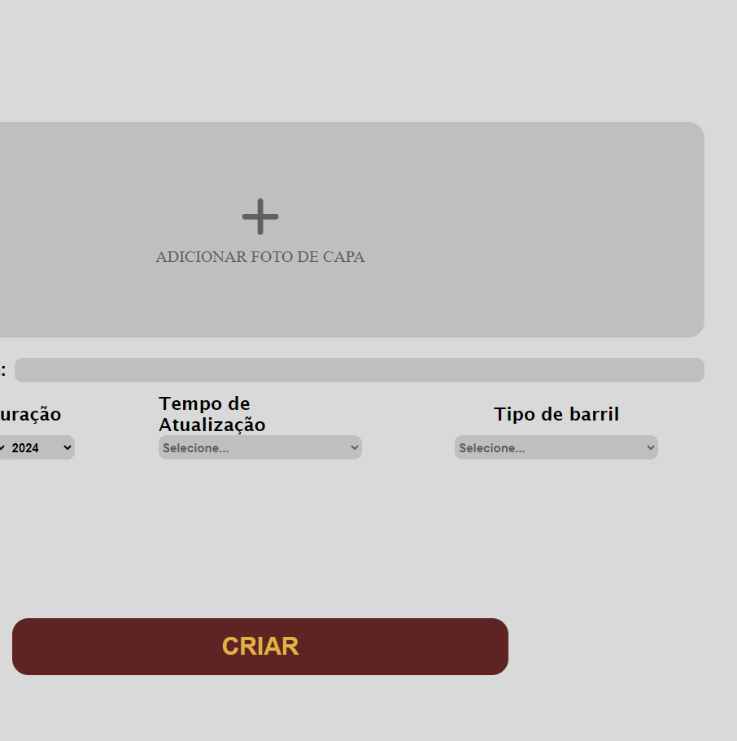
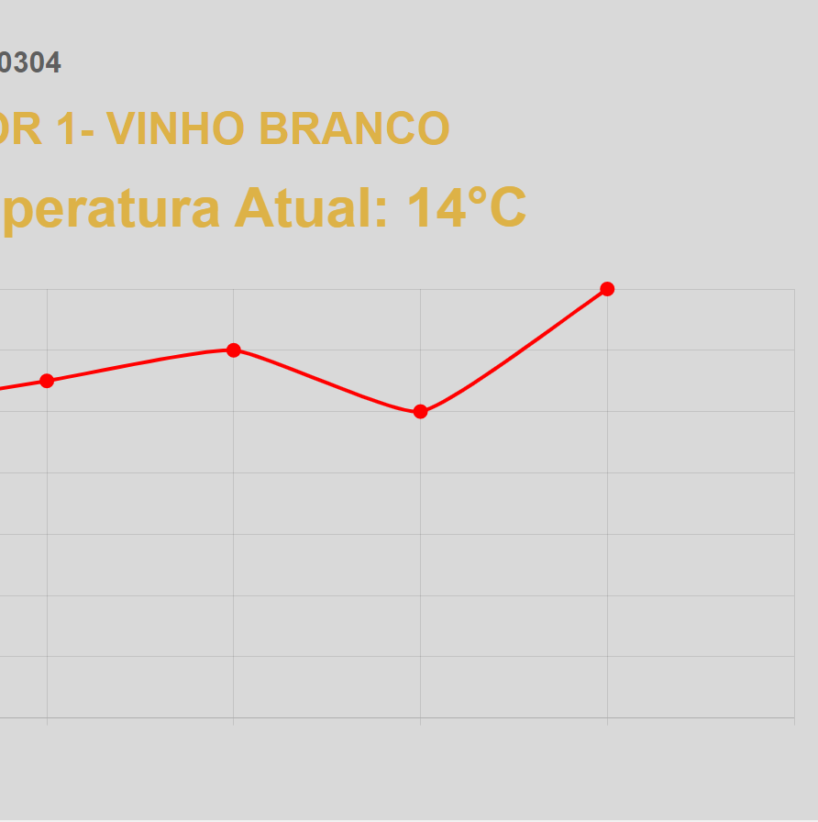
Ferramenta de gestão
Trello
Site institucional

Slide 35

Site institucional
Específicações
Modelo: DHT 11
Faixa de medição de umidade: 20 a 90% UR
Faixa de medição de temperatura: 0 a 5ºC
Alimentação: 3-5VDC (5,5VDC Máximo)
Corrente: 200uA a 500mA, em stand by de 100uA a 150 uA
Precisão de medição de umidade: ± 5,0% UR
Precisão de medição de temperatura: ± 2,0ºC
Tempo de resposta: 2s
Dimensões: 23 x 12 x 5mm (incluindo terminais)

Slide 36

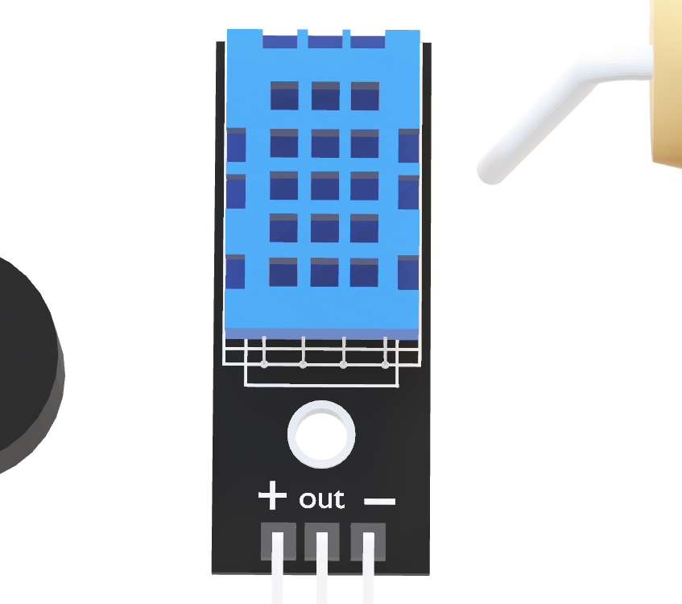
Analytics
Específicações
Ideal
Modelo: DHT 11
Faixa de medição de umidade: 20 a 90% UR
Faixa de medição de temperatura: 0 a 50ºC
Alimentação: 3-5VDC (5,5VDC Máximo)
Corrente: 200uA a 500mA, em stand by de 100uA a 150 uA
Precisão de medição de umidade: ± 5,0% UR
Precisão de medição de temperatura: ± 2,0ºC
Tempo de resposta: 2s
Dimensões: 23 x 12 x 5mm (incluindo terminais)

Slide 37

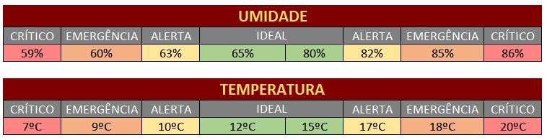
Analytics
Ideal
alerta

Slide 38

Analytics
alerta
emergência

Slide 39

Analytics
emergência
crítico

Slide 40
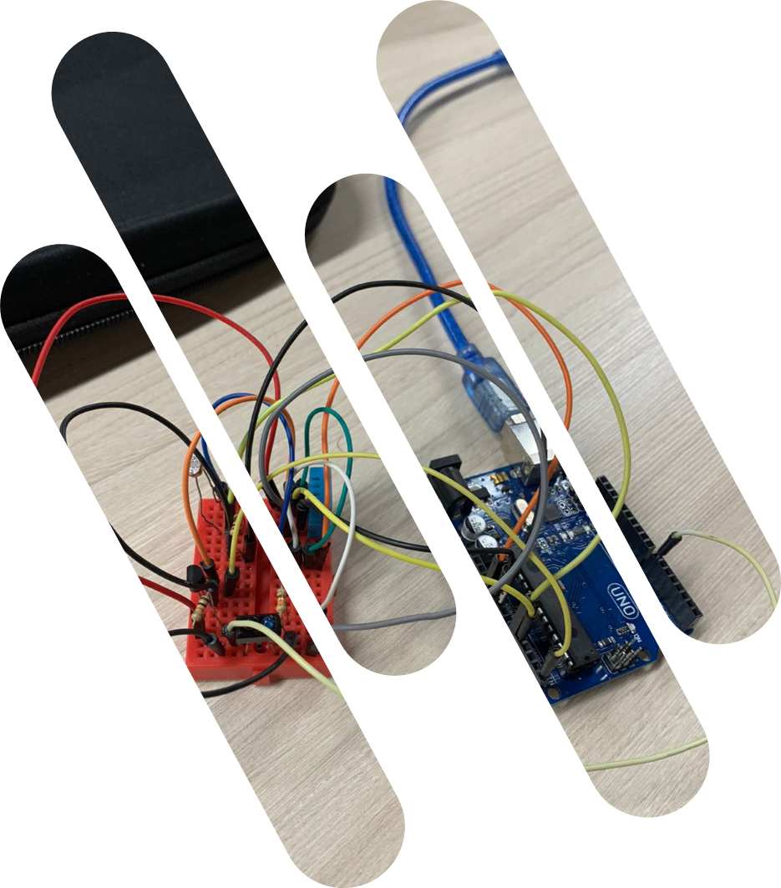

Analytics
crítico
Arduino e sensores

Slide 41
Tabelas
Modelo de dados lógicos
Arduino e sensores

Slide 42
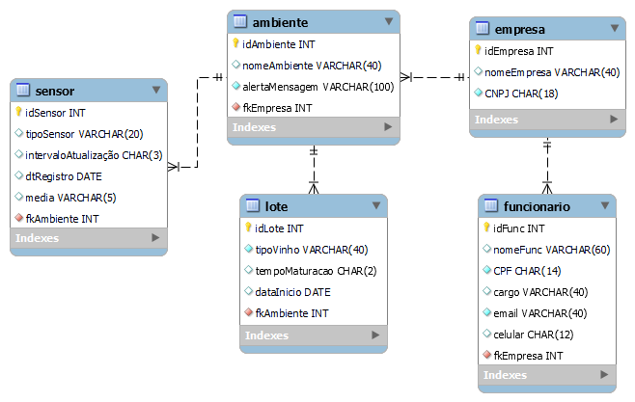
Tabelas
Modelo de dados lógicos

Slide 43
Tabelas
Modelo de dados lógicos

Slide 44
Tabelas
Modelo de dados lógicos

Slide 45
Tabelas
Modelo de dados lógicos

Slide 46
Tabelas
Modelo de dados lógicos

Slide 47
Tabelas
Modelo de dados lógicos

Slide 48


Próximos passos
Conclusão
Ligação de todas a páginas com o banco de dados

Slide 49

Próximos passos
Conclusão
Ligação de todas a páginas com o banco de dados
Hospedar nosso serviço na nuvem

Slide 50

Próximos passos
Conclusão
Ligação de todas a páginas com o banco de dados
Hospedar nosso serviço na nuvem
Aprimorar nosso sistema cada vez mais

Slide 51

Próximos passos
Conclusão
Ligação de todas a páginas com o banco de dados
Hospedar nosso serviço na nuvem
Aprimorar nosso sistema cada vez mais
Atender todas as necessidades do cliente

Slide 52
Próximos passos
Conclusão
Ligação de todas a páginas com o banco de dados
Hospedar nosso serviço na nuvem
Aprimorar nosso sistema cada vez mais
Atender todas as necessidades do cliente

